Slide 1
パワーポイントの KENTEMテンプレートについて
経営企画部 ブランディング推進室 松本紗規子

Slide 2
はじめに
パワーポイントを使ってプレゼンや配布資料の作成をする場合の公式テンプレートを用意いたしました。その使用方法についてまとめましたので、ご確認ください。
プレゼン資料の品質と生産性向上を目的としたデザイン・テンプレートです。
本資料は、プレゼン資料を下記にあげられる汎用的な用途で使用することを前提に、フォントやフォントサイズなどのデザインルールを定義しています。
対象となる文書 | 提案書、企画書、営業資料、各種報告資料など
表示/印刷する環境 | A4コピー用紙、タブレット、プロジェクタ
基本は、テンプレートに標準設定されているデザインを使用してください。

Slide 3
目次
パワーポイントのサイズ
フォント
フォントサイズ
色選びのヒント
・・・・・3
・・・・・4
・・・・・5
・・・・・6

Slide 4
1. パワーポイントのサイズ
使用用途によって、パワーポイントのサイズが変わります。
A4テンプレート
デフォルトのテンプレートです。ワイド表示が非対応のプロジェクタや、資料を印刷する場合などは、本テンプレートを使用してください。ワイドサイズが必要な場合については②を使用してください。
「【全社共通】パワーポイントのKENTEMテンプレートについて」
ワイドテンプレート
プロジェクターの規格にて、ワイド画面で表示可能な場合は、下記テンプレートをご利用ください。
「【ワイド】パワーポイントのKENTEMテンプレートについて」

Slide 5
2. フォント
フォントは「游ゴシック」を標準とします。
永あ
あいうえおかきくけこ
サシスセソタチツテト
国東愛袋通橋駅店待町
KENTEMロゴと一緒に使用する場合、推奨されているフォントです。
※游明朝と一緒に使うことを意図して作られた和文ゴシック体。Windows8.1以降に標準搭載されており、2021年3月現在のWindowsにおける実質的な標準ゴシック体。

Slide 6
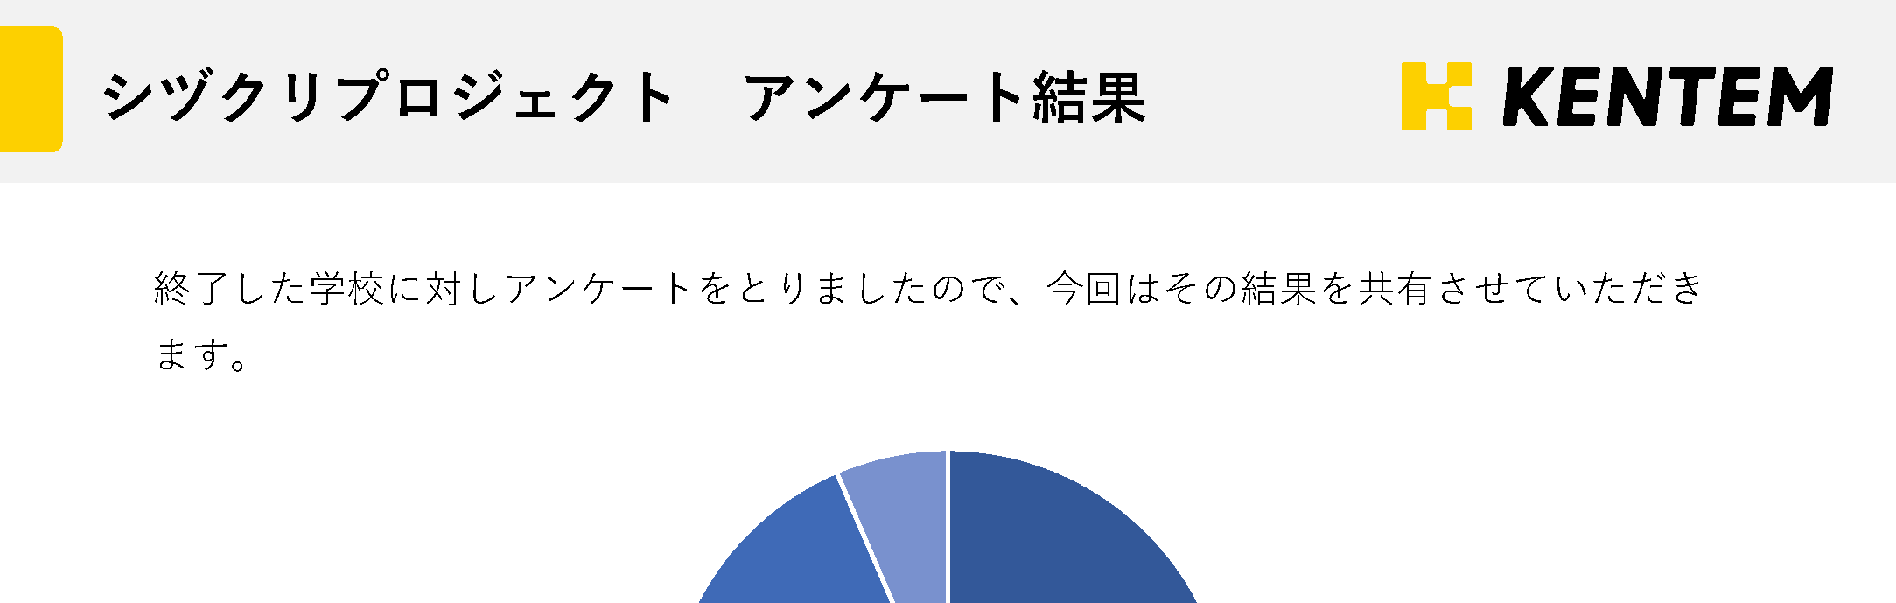
3. フォントサイズ
スライド上部には、そのスライドの「主張」や「概要」を表す短文（メッセージライン）を掲載します。
フォントサイズは『16pt』以上とし、印刷時はもちろん、プロジェクター投影時にも可読性が保てるように配慮してください。
フォントサイズ
16pt

Slide 7
4. 色選びのヒント
使用する色は3色を推奨します。
（例）
パワーポイントで分かりやすく効率的に伝えるために、色は3色、多くても5色までを推奨しています。
※使用する3色を決めるときは、全体の文字に使う色（ベースカラー）を70％、見出しや強調したい色（メインカラー）を25％、特に注目してもらいたい色（アクセントカラー）を25％程度にするとバランス良く見えます。

